Slide 5
с а м о в а р
 |  |  |  | 1
 |  |  |  |  |  |  | 2
 |  |  |  |  |  | 3
 |  |  |  |  | 4
 |  |  |  | 5
 |  |  |  |  |  | 6
 |  |  |  |  | 7
 |  |  |  |  |  | 8
9
1. Он пыхтит, как паровоз,
Важно кверху держит нос.
Пошумит, остепенится-
Пригласит чайку напиться.
Самовар.
Пылесос.
Кофеварка.
Телевизор.

Slide 6
 |  |  |  | 1
 |  |  |  |  |  |  | 2
 |  |  |  |  |  | 3
 |  |  |  |  | 4
 |  |  |  | 5
 |  |  |  |  |  | 6
 |  |  |  |  | 7
 |  |  |  |  |  | 8
9
с а м о в а р
п ы л е с о с
2. Я вдыхаю много пыли,
Чтобы вы здоровы были.
Самовар.
Пылесос.
Кофеварка.
Телевизор.

Slide 7
с а м о в а р
 |  |  |  | 1
 |  |  |  |  |  |  | 2
 |  |  |  |  |  | 3
 |  |  |  |  | 4
 |  |  |  | 5
 |  |  |  |  |  | 6
 |  |  |  |  | 7
 |  |  |  |  |  | 8
8
п ы л е с о с
3. На голове пуговка,
в носу решето, одна рука,
да и та на спине.
ч а й н и к
Самовар.
Чайник.
Кофеварка.
Утюг.

Slide 8
с а м о в а р
 |  |  |  | 1
 |  |  |  |  |  |  | 2
 |  |  |  |  |  | 3
 |  |  |  |  | 4
 |  |  |  | 5
 |  |  |  |  |  | 6
 |  |  |  |  | 7
 |  |  |  |  |  | 8
9
4. Ей набили мясом рот,
И она его жуёт.
Жуёт, жуёт,
но не глотает-
В тарелку отправляет.
п ы л е с о с
ч а й н и к
м я с о р у б к а
Мясорубка.
Чайник.
Кофеварка.
Утюг.

Slide 9
с а м о в а р
 |  |  |  | 1
 |  |  |  |  |  |  | 2
 |  |  |  |  |  | 3
 |  |  |  |  | 4
 |  |  |  | 5
 |  |  |  |  |  | 6
 |  |  |  |  | 7
 |  |  |  |  |  | 8
9
п ы л е с о с
5. Нет ушей, а слышит;
Нету рук, а пишет.
ч а й н и к
м я с о р у б к а
м а г н и т о ф о н
Мясорубка.
Чайник.
Магнитофон.
Утюг.

Slide 10
с а м о в а р
 |  |  |  | 1
 |  |  |  |  |  |  | 2
 |  |  |  |  |  | 3
 |  |  |  |  | 4
 |  |  |  | 5
 |  |  |  |  |  | 6
 |  |  |  |  | 7
 |  |  |  |  |  | 8
9
6. Очень умная машина.
Она поможет и написать, и нарисовать, и даже перевести на другой язык.
п ы л е с о с
ч а й н и к
м я с о р у б к а
м а г н и т о ф о н
к о м п ь ю т е р
Мясорубка.
Компьютер.
Магнитофон.
Утюг.

Slide 11
с а м о в а р
 |  |  |  | 1
 |  |  |  |  |  |  | 2
 |  |  |  |  |  | 3
 |  |  |  |  | 4
 |  |  |  | 5
 |  |  |  |  |  | 6
 |  |  |  |  | 7
 |  |  |  |  |  | 8
9
7. Он поможет приготовить вкусные бутерброды из поджаристого хлеба.
п ы л е с о с
ч а й н и к
м я с о р у б к а
м а г н и т о ф о н
Чайник.
Тостер.
Магнитофон.
Утюг.
к о м п ь ю т е р
т о с т е р

Slide 12
с а м о в а р
 |  |  |  | 1
 |  |  |  |  |  |  | 2
 |  |  |  |  |  | 3
 |  |  |  |  | 4
 |  |  |  | 5
 |  |  |  |  |  | 6
 |  |  |  |  | 7
 |  |  |  |  |  | 8
9
п ы л е с о с
8. То назад, то вперёд
Ходит, бродит пароход.
Остановишь – горе,
Продырявит море.
ч а й н и к
м я с о р у б к а
м а г н и т о ф о н
к о м п ь ю т е р
Пылесос.
Холодильник.
Магнитофон.
Утюг.
т о с т е р
у т ю г

Slide 13
с а м о в а р
 |  |  |  | 1
 |  |  |  |  |  |  | 2
 |  |  |  |  |  | 3
 |  |  |  |  | 4
 |  |  |  | 5
 |  |  |  |  |  | 6
 |  |  |  |  | 7
 |  |  |  |  |  | 8
9
9. Полюбуйся, посмотри-
Полюс северный внутри!
Там сверкает снег и лёд,
Там сама зима живёт.
п ы л е с о с
ч а й н и к
м я с о р у б к а
м а г н и т о ф о н
к о м п ь ю т е р
Пылесос.
Холодильник.
Магнитофон.
Утюг.
т о с т е р
у т ю г
х о л о д и л ь н и к

Slide 14
Тема урока:
«Домашние опасности»

Slide 15
ОПАСНО

Slide 16
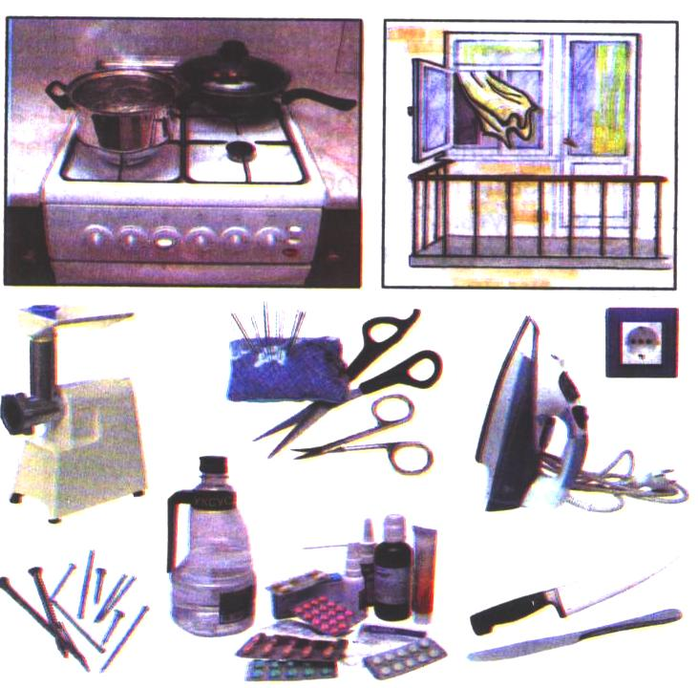

Slide 17
С предметами острыми будь осторожен,
Ими ты больно пораниться можешь!

Slide 18
Лекарства никогда в рот не бери! Опасно!

Slide 19
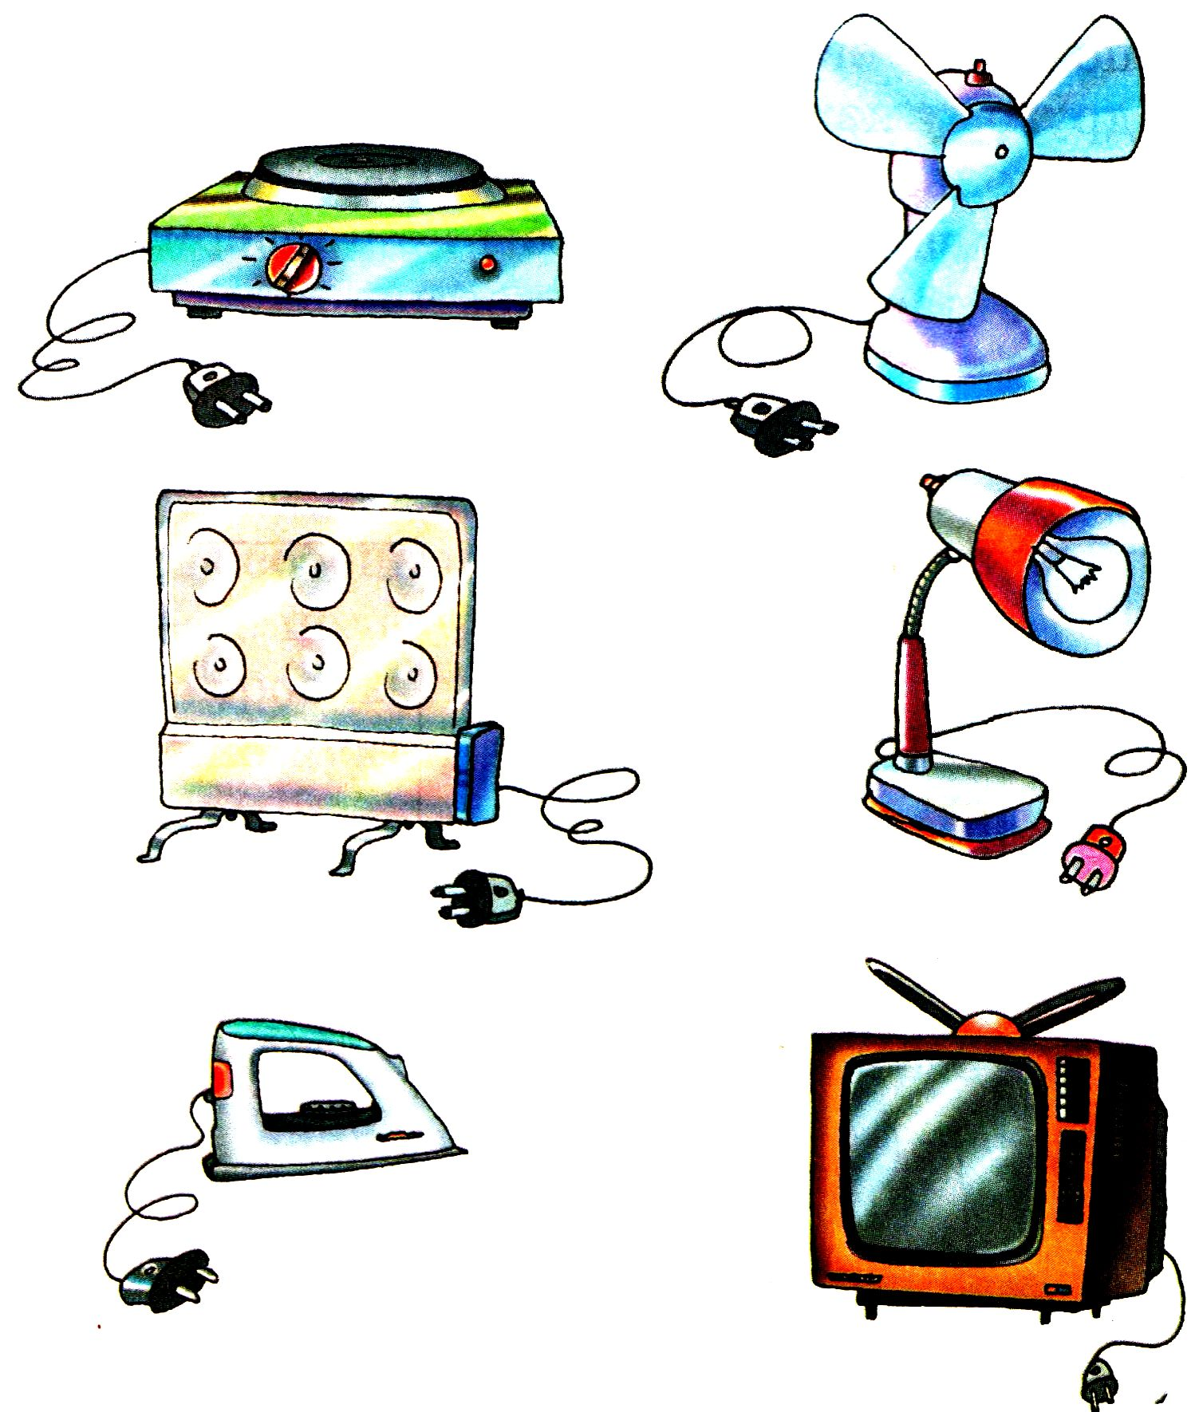

Slide 20
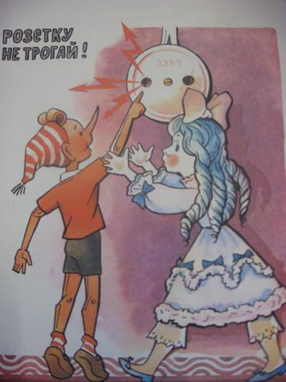

Slide 21
Правила безопасного обращения с электричеством.
Уходя из дома и даже из комнаты, надо обязательно выключить телевизор, магнитофон, утюг и другие электроприборы.
Никогда не тяни за электрический провод руками.
Ни в коем случае не подходи к оголенным проводам, не дотрагивайся до них.
Если из телевизора или пылесоса пахнет горелой резиной, если видны искры – надо немедленно выдернуть из розетки провод. Такой прибор нужно или починить, или выбросить. Но, конечно, пользоваться ими нельзя.

Slide 23
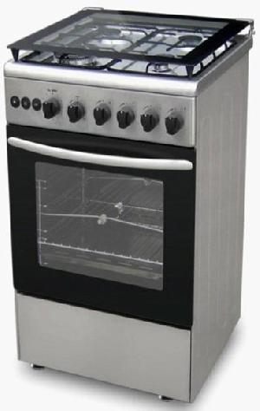
Если вы почувствовали запах газа:
1. Надо немедленно сказать об этом взрослым. 2. Надо сразу же открыть окно и проветрить комнату. 3. Проверить, закрыты ли краны у плиты на кухне. 4. Немедленно позвонить в экстренную службу газа.
Чего нельзя делать, если вы почувствовали запах газа.
1. Нельзя зажигать свет и электрические приборы. 2. Нельзя зажигать спички и проверять, где утечка газа. Может произойти взрыв.

Slide 24
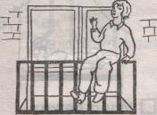
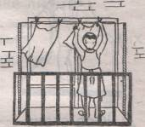
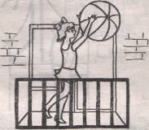
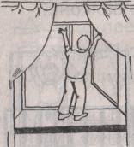
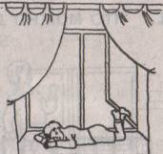
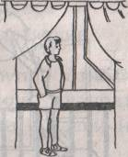
Что можно делать на балконе?
Кто из детей не подвергается опасности?

Slide 25
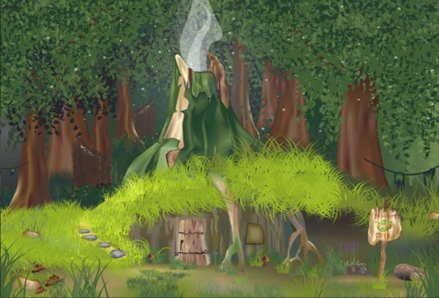

Slide 27
Удар электрич. током
Ожог
Отравление
Повреждение пальцев Падение
Балкон, окно
Выключатель, розетка
Вентилятор
Чайник, утюг
Лекарства

Slide 28
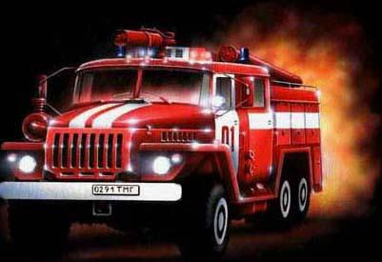
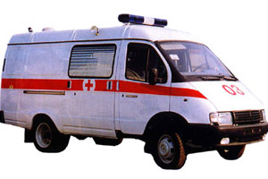
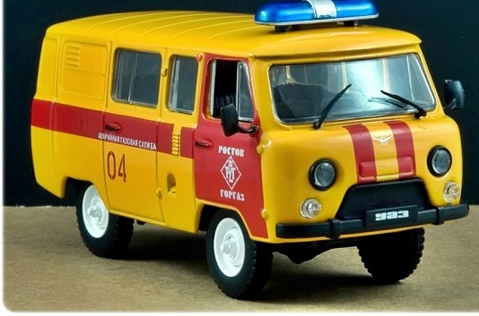
Когда пожар, Рецепт один – Звоните срочно …..
01
Если утюгом обжегся, Воду на ожог не лей, Отправляйся к телефону И звони …. скорей!
03
Газ, почувствовав в квартире, Иди к соседям – звони ….
04

Slide 29
- понравился
- не знаю
- не понравился

Slide 30
Спасибо за внимание!
Урок окончен.

